Slide 1
State Machine Diagram

Slide 2
State Machine Diagram
State Machine Diagram merupakan teknik yang umum digunakan untuk menggambarkan behavior sebuah sistem
Dalam pendekatan berorientasi objek, State Machine Diagram digambarkan untuk suatu Kelas tunggal yang menunjukkan behavior sebuah objek tersebut

Slide 3
Notasi State Machine Diagram

Slide 4
Story
Dalam suatu kastil yang gelap tersimpanlah barang-barang berharga dalam suatu lemari besi. Untuk menunjukkan lubang kunci pada lemari besi tersebut, harus menggunakan obor sebagai media penerangan. Hal ini berlaku bila pintu dalam keadaan tertutup. Jika lubang kunci sudah terlihat, kunci dapat dimasukkan untuk membuka lemari besi. Sebagai prosedur keamanan, lemari tersebut dapat terbuka jika obor terpasang. Namun jika obor tsb tidak terpasang, maka akan kastil akan mengeluarkan monster.

Slide 5
Example State Machine Diagram
Lemari besi tertutup
Terbuka
Note:
State
Kunci diputar[Obor terpasang] / Membuka lemari besi
Tunggu
Lilin diambil [Pintu tertutup] /
Menunjukkan lubang kunci
Terkunci
Kunci diputar[Obor tidak terpasang] / Mengeluarkan monster
Note:
Titik Awal (Start)
Note:
Point / Transisi
Note:
Event [Guard] / Activity
Note:
Titik akhir (end)

Slide 6
Penjelasan
Diagram di atas menunjukkan adanya 3 (tiga) State: Tunggu, Terkunci, dan Terbuka.
Diagram di atas juga menjelaskan mengenai aturan-aturan untuk berpindah dari satu State ke State lain (Aturan tertulis dalam Transisi)
Transisi menunjukkan pergerakan dari suatu State ke State lain. Transisi memiliki label yang terdiri dari 3 (tiga) bagian:
event [guard] / activity
Event berupa trigger/pemicu terjadinya peralihan pada state
Guard menunjukkan adanya kondisi (jika mensyaratkan adanya kondisi) dalam bentuk boolean
Activity merupakan behavior yang dieksekusi selama transisi

Slide 7
Penjelasan [lanj]
Dalam state Tunggu jika lilin diambil dengan pintu tertutup, maka akan melakukan aktivitas menunjukkan lubang kunci dan pindah ke state Terkunci
Pada state Terkunci jika kunci diputar dengan kondisi obor terpasang maka akan melakukan aktivitas membuka lemari besi, namun jika kunci diputar dengan kondisi obor tidak terpasang maka akan mengeluarkan monster dan selesai
Dari state Buka, setelah lemari besi terbuka maka hanya ada kindisi tertutup atau dalam hal ini kembali lagi ke state Tunggu dengan event yang menyertai lemari besi tertutup

Slide 8
State
UML mendefinisikan beberapa macam State:
Simple State
Composite State

Slide 9
Simple State
Suatu Simple State merupakan state yang tidak memiliki substate, region dan submachine state
Simple State boleh memiliki Compartment (ruang), compartment dari suatu state meliputi:
Nama compartment
Ruang Aktivitas Internal / Internal aktivities compartment
Transisi Internal compartment
Simple state Waiting for Customer Input.

Slide 10
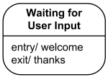
Simple State
Internal activities compartment
Terdapat beberapa label sudah ada pada sistem yang tidak boleh digunakan sebagai nama suatu event
Beberapa lebel tersebut meliputi:
Entry
Do
Exit
Simple state Waiting for Customer Input dengan nama dan ruang aktivitas internal (entry dan exit)

Slide 11
Simple State
Internal transition compartment
Memuat suatu daftar transisi internal dimana setiap item memiliki bentuk yang digambarkan untuk trigger
Setiap nama event boleh memunculkan lebih dari sekali tiap state jika guard (kondisi) berbeda
Parameter event dan Guard bersifat opsional. Jika event memiliki parameter, parameter-parameter event tersebut diekspresikan sebagai variabel

Slide 12
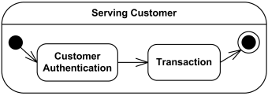
Composite State
Composite State didefinisikan sebagai state yang memiliki substates (nested states)

Slide 13
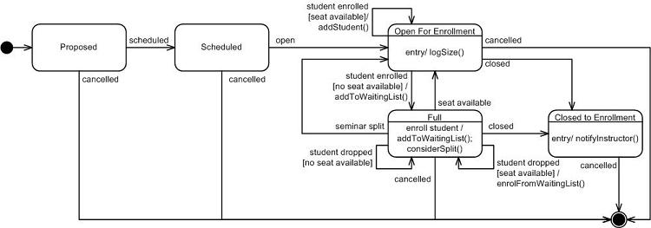
State of Student Enrollment

Slide 14
Deployment Diagram

Slide 15
Deployment Diagram
Deployment/physical diagram menggambarkan detail bagaimana komponen di-deploy dalam infrastruktur sistem, di mana komponen akan terletak (pada mesin, server atau piranti keras apa)
Sebuah node adalah server, workstation, atau piranti keras lain yang digunakan untuk men-deploy komponen dalam lingkungan sebenarnya. Hubungan antar node (misalnya TCP/IP) dapat didefinisikan dalam diagram ini.
Artifak merupakan manifestasi fisik dari perangkat lunak yang di-deploy. Atifak dapat berupa file-file seperti .exe, binary, jar, assemby, script, file data, file konfigurasi, dokuman html dsb

Slide 16
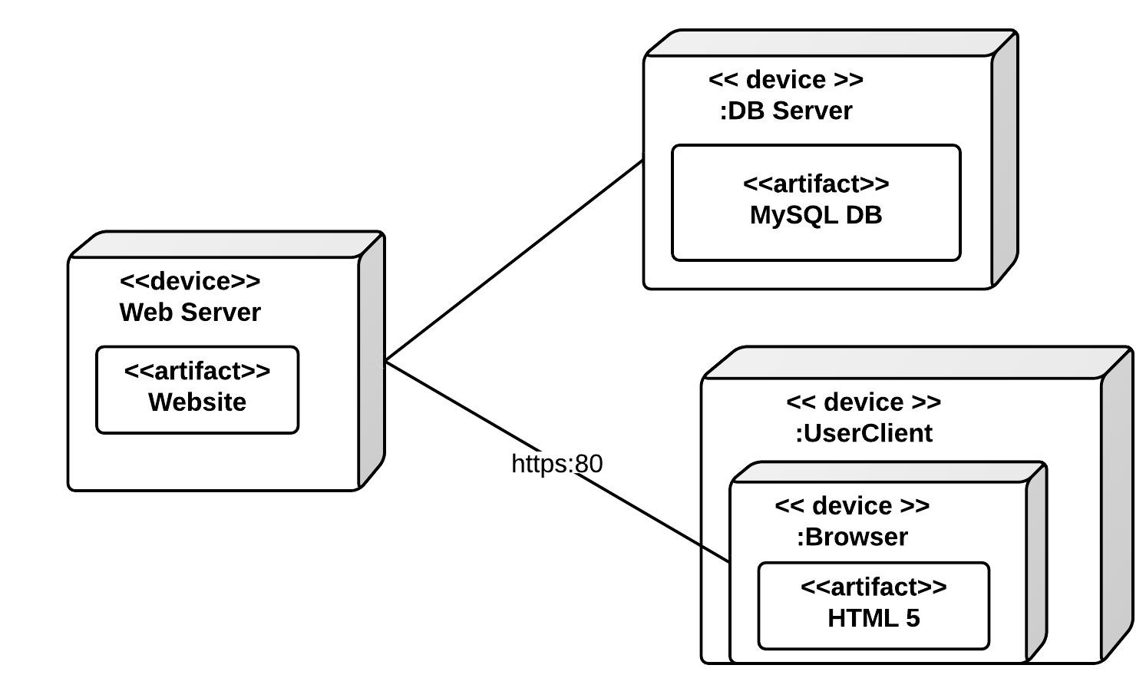
Contoh Deployment Diagram

